Slide 1
Лабораторная работа №11
Тазаева Анастасия

Slide 2
Цель
Изучить основы программирования в оболочке ОС UNIX/Linux. Научиться писать небольшие командные файлы

Slide 3
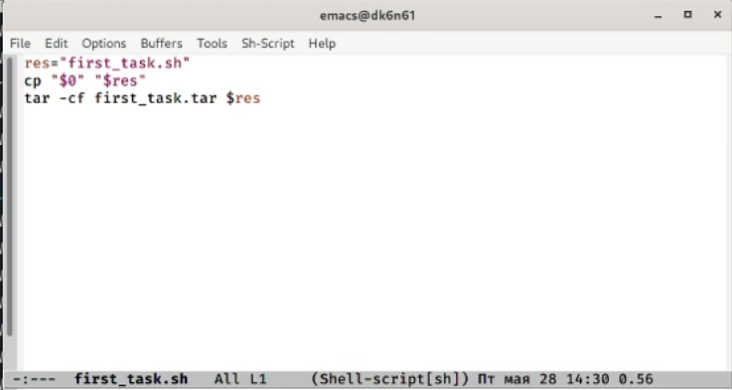
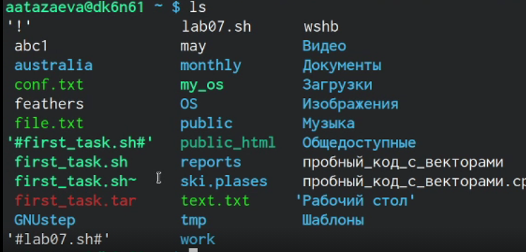
Ход работы
Командной строкой создала файл first_task.sh (emacs first_task.sh), в который и был написан скрипт . Далее с помощью команды ls проверила архивируется файл или нет.

Slide 4
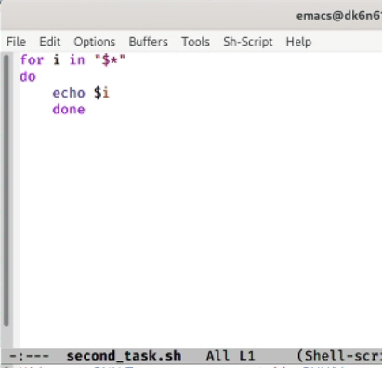

Ход работы
Написать пример командного файла, обрабатывающего любое произвольное число аргументов командной строки, в том числе превышающее десять. Например, скрипт может последовательно распечатывать значения всех переданных аргументов

Slide 5
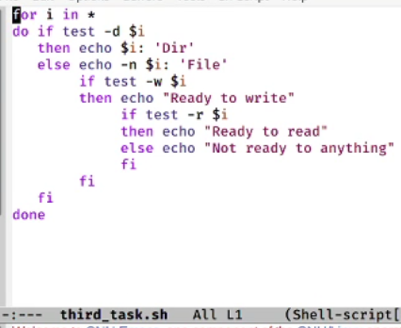
Ход работы
Написать командный файл — аналог команды ls (без использования самой этой команды и команды dir). Требуется, чтобы он выдавал информацию о нужном каталоге и выводил информацию о возможностях доступа к файлам этого каталога

Slide 6
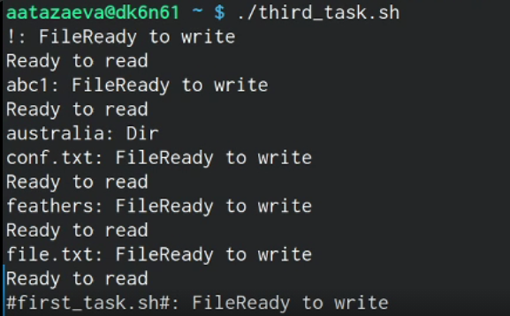
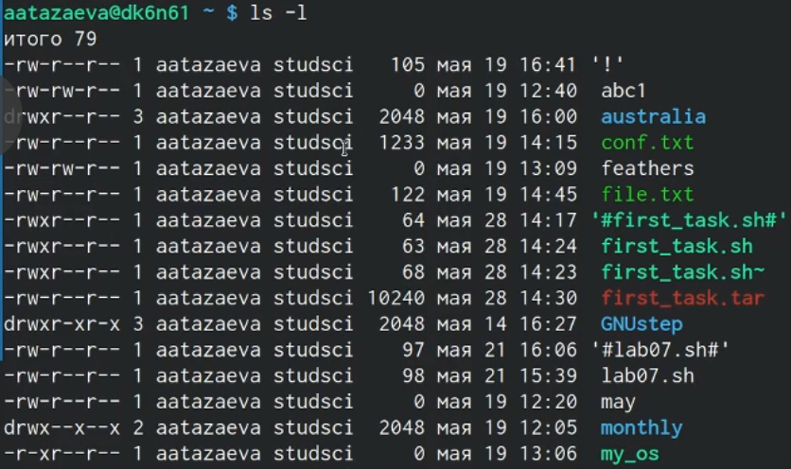
3 задание

Slide 7
СПАСИБО ЗА ВНИМАНИЕ

